Slide 1
Graph Neural Network

Slide 2
Table of contents
03
01
02
Introduction
Gragh neural network
Application of Gragh neural network
04
05
06
Gragh convolutional network
Graphsage
Bài tập

Slide 3
01
Introduction

Slide 4
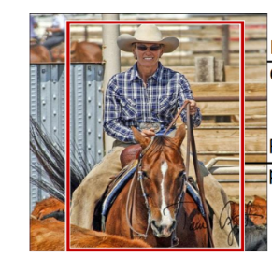
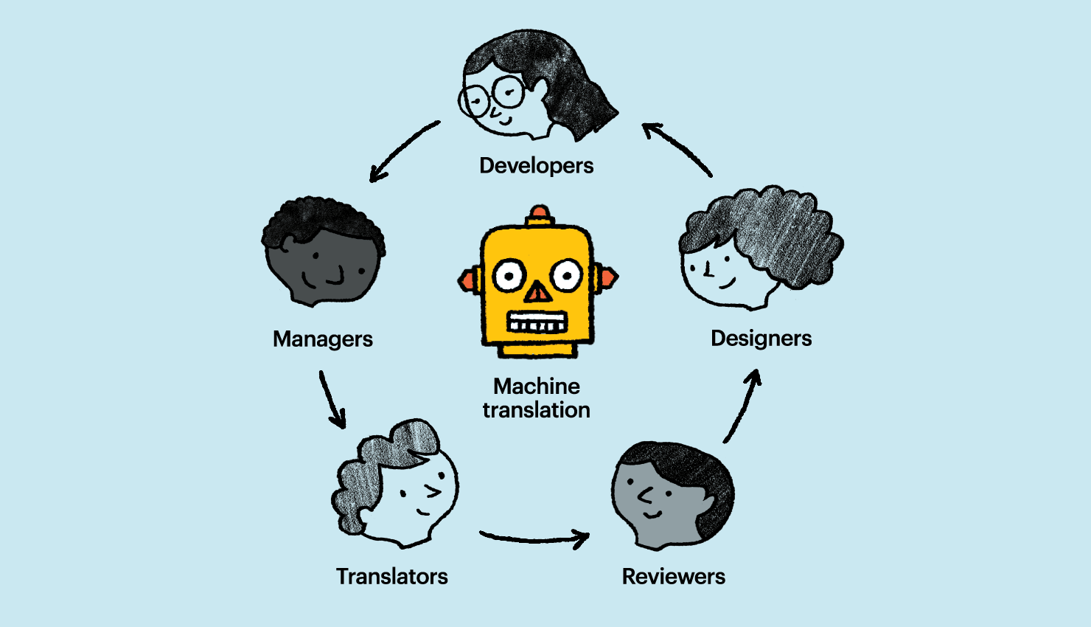
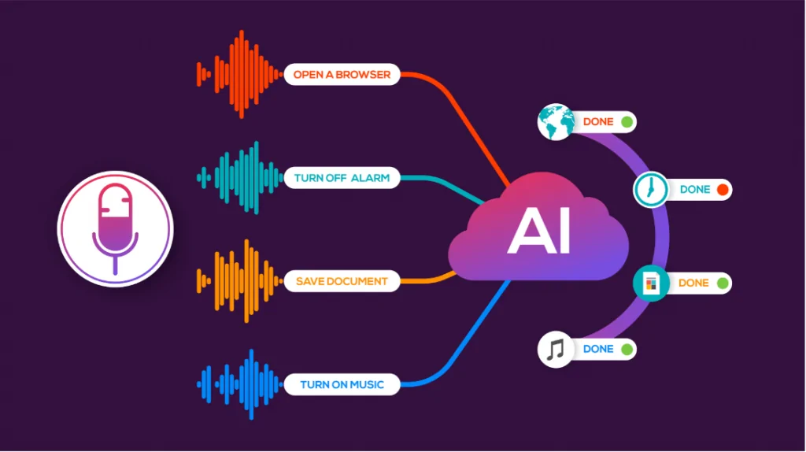
Thành công gần đây của mạng thần kinh đã thúc đẩy nghiên cứu về nhận dạng mẫu và khai thác dữ liệu.
Các nhiệm vụ học máy, như phát hiện đối tượng, dịch máy và nhận dạng giọng nói, đã được mang lại sức sống mới với các mô hình học sâu từ đầu đến cuối như CNN, RNN.
Object detection
Machine translation
Speech
recognition

Slide 5
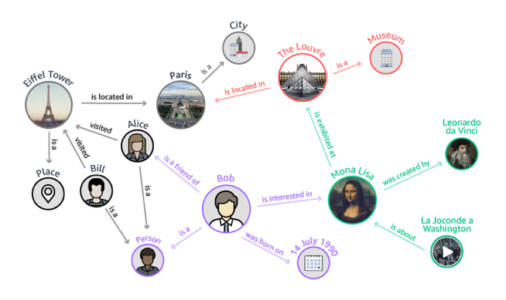
Deep Learning rất giỏi trong việc nắm bắt các mẫu dữ liệu Euclide ẩn (hình ảnh, văn bản, video).
Nhưng còn những dữ liệu được tạo ra từ các miền không thuộc Euclide, được biểu diễn dưới dạng đồ thị với các mối quan hệ phức tạp và có sự phụ thuộc lẫn nhau giữa các đối tượng thì sao?
Graph neural network

Slide 6
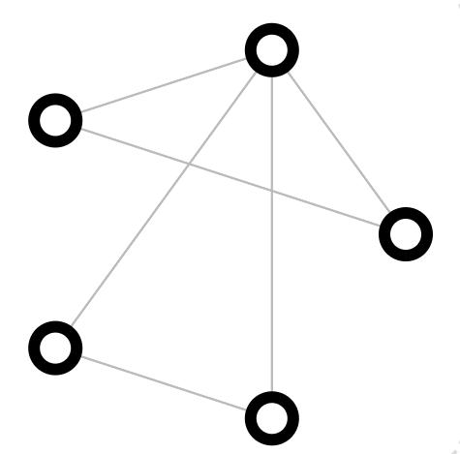
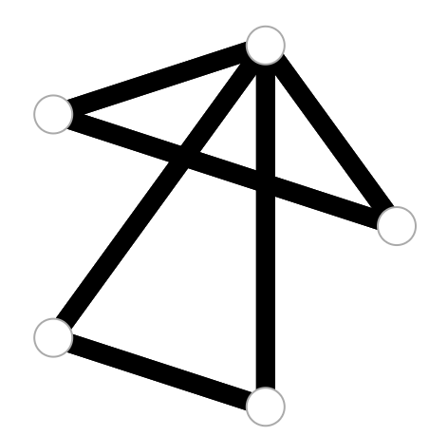
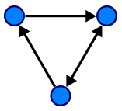
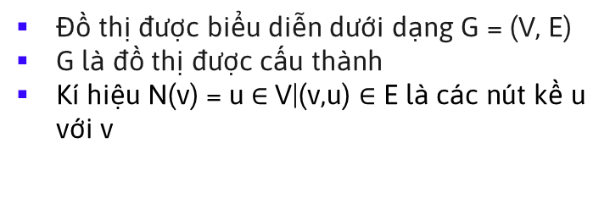
Graph theory
Đồ thị được biểu diễn dưới dạng G = (V, E)
G là đồ thị được cấu thành
Kí hiệu N(v) = u $∈$V|(v,u) $∈$ E là các nút kề u với v
V là tập hợp các nút của đồ thì
E là tập hợp các cạnh kết nối các nút của đồ thị
Nếu có sự phụ thuộc hướng giữa các nút thì các cạnh được định hướng. Nếu không, các cạnh là vô hướng

Slide 7
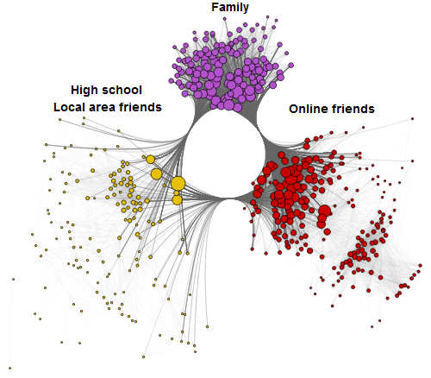
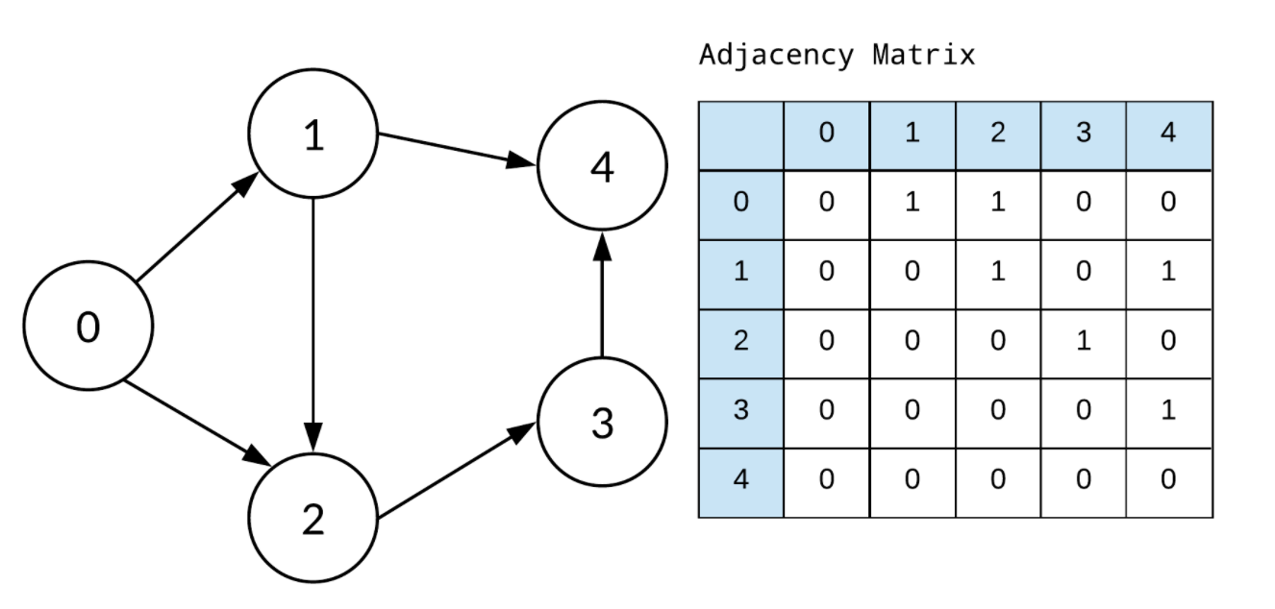
Graph theory
Đồ thị có thể biểu thị những thứ như mạng truyền thông xã hội hoặc phân tử. Với các nút là người dùng và các cạnh là kết nối
Một đồ thị thường được biểu diễn bằng A, một ma trận kề.
Nếu đồ thị có n nút thì A có số chiều là (n × n).

Slide 8
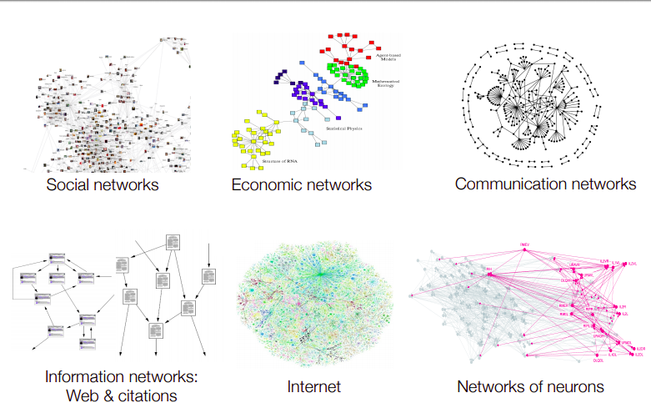
Graph theory

Slide 9
02
Gragh Neural Network

Slide 10
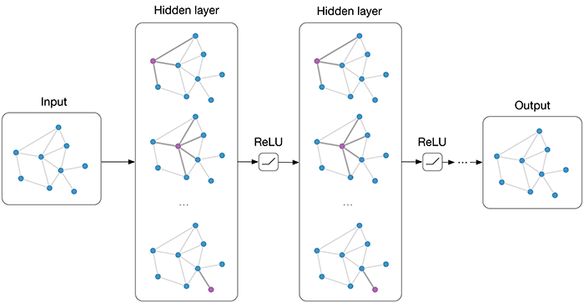
Graph Neural Network
Graph neural network (GNN) là một lớp của machine learning được thiết kế để thực hiện suy luận trên dữ liệu được mô tả bằng biểu đồ.
GNN là mạng thần kinh có thể được áp dụng trực tiếp cho biểu đồ và cung cấp một cách dễ dàng để thực hiện các tác vụ dự đoán ở cấp độ nút, cấp độ cạnh và cấp độ biểu đồ.

Slide 11
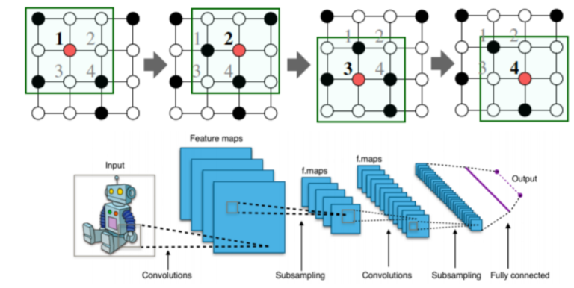
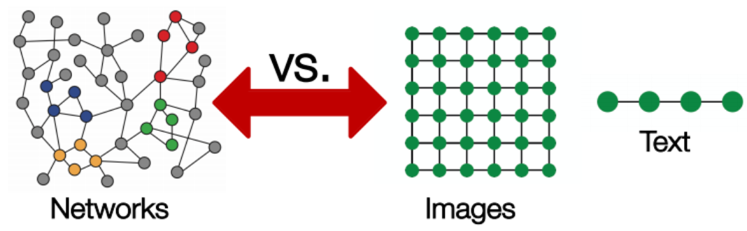
Why is Graph Neural Network?
Analyze a graph
Convolutional Neural Networks (CNNs)

Slide 12
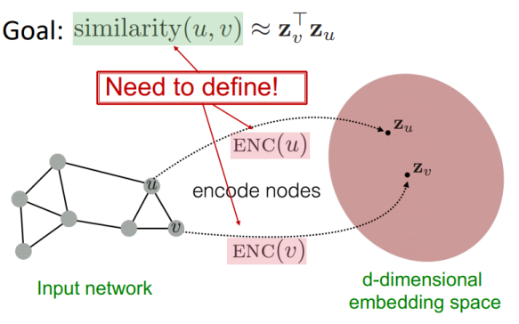
Node embeding
Xác định u và v là hai nút trong biểu đồ.
xu và xv là hai vectơ đặc trưng.
Định nghĩa hàm mã hóa Enc(u) và Enc(v), hàm này chuyển đổi các vectơ đặc trưng thành zu và zv.

Slide 13
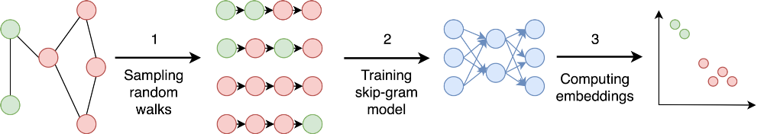
Node embeding
DeepWalk là 1 mô hình Node Embedding, dựa trên ý tưởng chủ đạo từ Word2Vec, mà cụ thể là từ mô hình Skip-gram.
Bằng việc sampling sử dụng random walk, ta đã chuyển dữ liệu từ 1 dạng cấu trúc phức tạp là đồ thị sang dạng biểu diễn sequence 1D

Slide 14
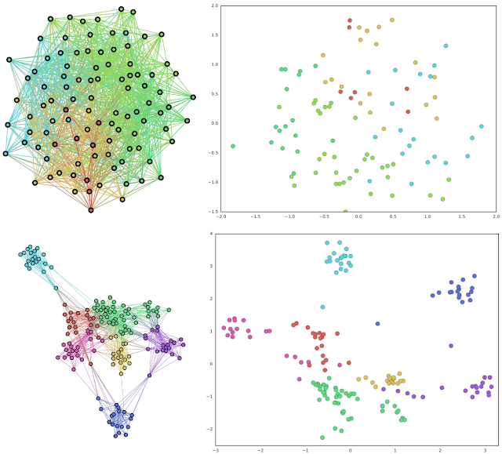
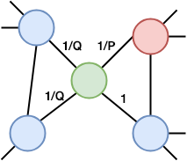
Node2Vec
Node2Vec cũng là 1 mô hình Node Embedding dựa trên ý tưởng của DeepWalk và Word2Vec
Điểm khác biệt của Node2Vec là ngoài việc sử dụng random walk như thông thường, mô hình giới thiệu thêm 2 thông số P và Q để điều chỉnh lại bước đi ngẫu nhiên trên đồ thị.

Slide 15
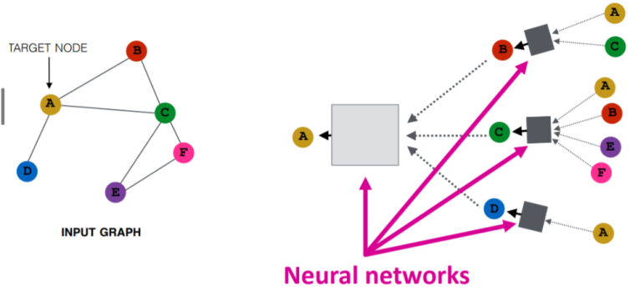
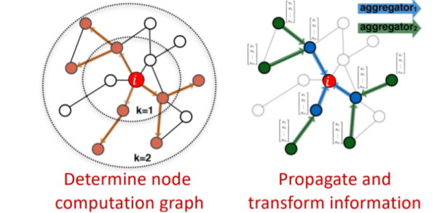
Neighborhood Aggregation
Key idea: Generate node embeddings based on local neighborhood

Slide 16
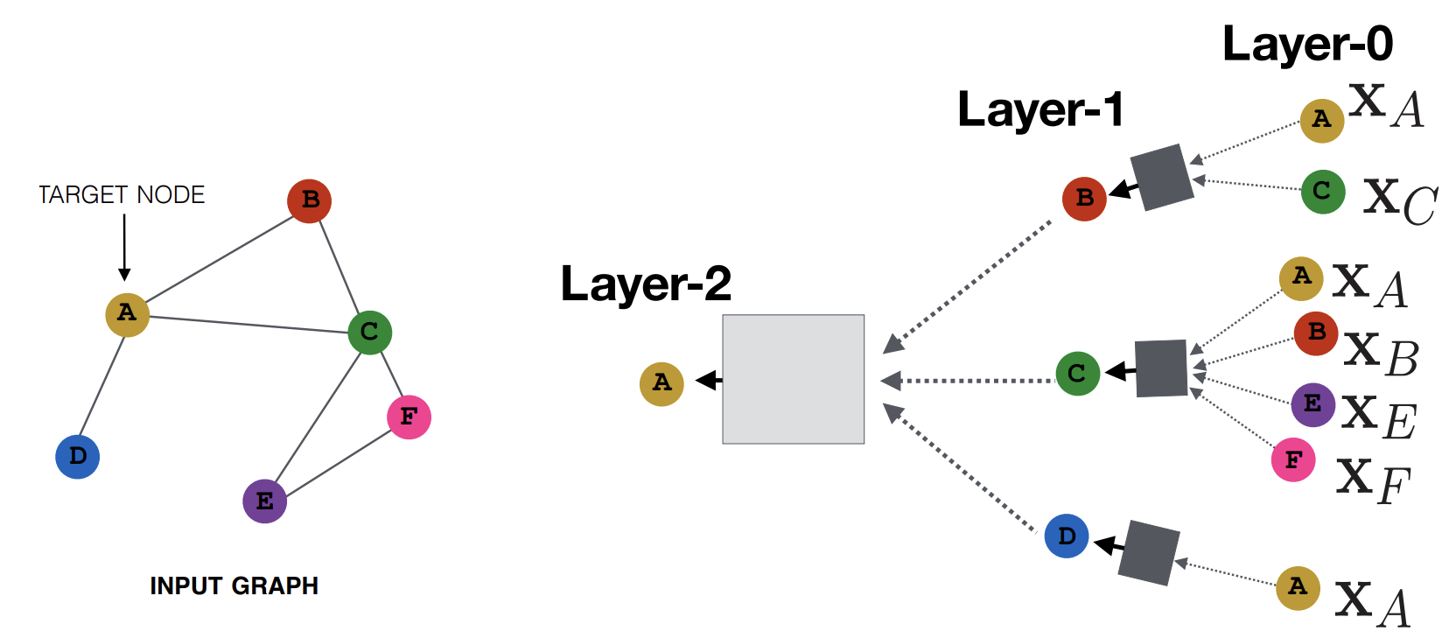
Neighborhood Aggregation
Node have embeddings each layer
Layer 0 embedding of node u is its input feature

Slide 17
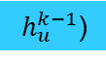
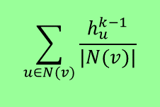
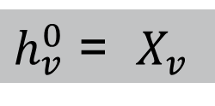
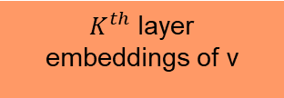
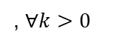
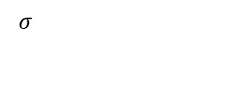
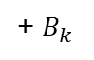
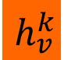
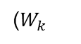
Simple neighborhood aggregation
Basic approach: Average neighbor messages and apply a neurol network
Initial layer 0 embeddings are equal to node feature
$h_{v}^{0}$ = $X_{v}$
$$\sum_{u∈N(v)}{\frac{h_{u}^{k−1}}{|N(v)|}}$$
$$h_{v}^{k}$$
$σ$
=
($W_{k}$
+ $B_{k}$
${ h}_{u}^{k−1}$)
, $∀k>0$
$K^{th}$layer embeddings of v
Average of neighbor previous layer embeddings
previous layer embeddings of v

Slide 18
03
Application of GNNs

Slide 19
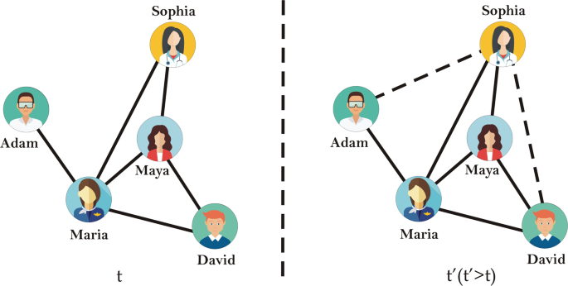
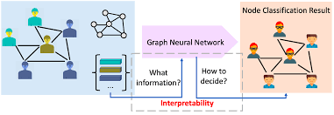
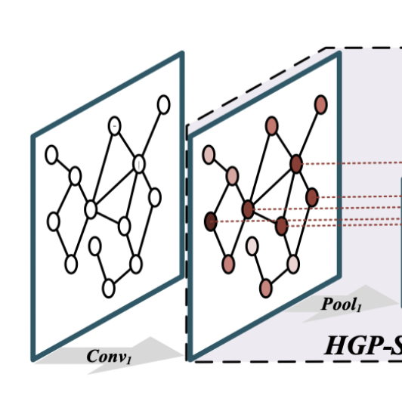
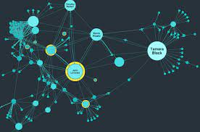
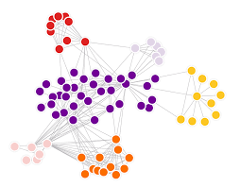
Application of GNNs
Node classification
Link prediction
Graph classification
Graph visualization
Graph clustering

Slide 20
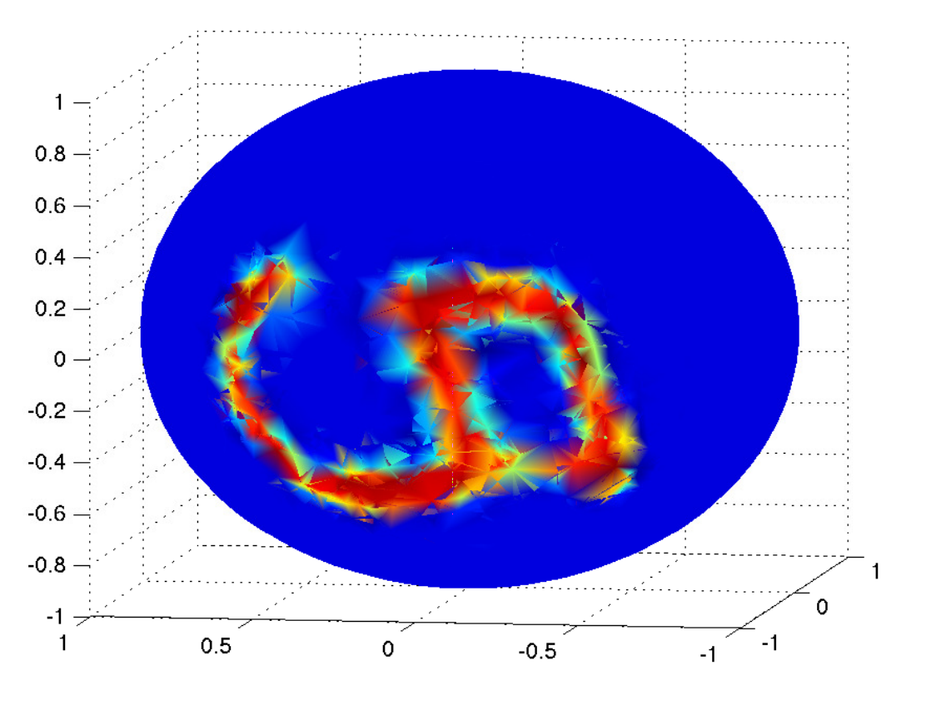
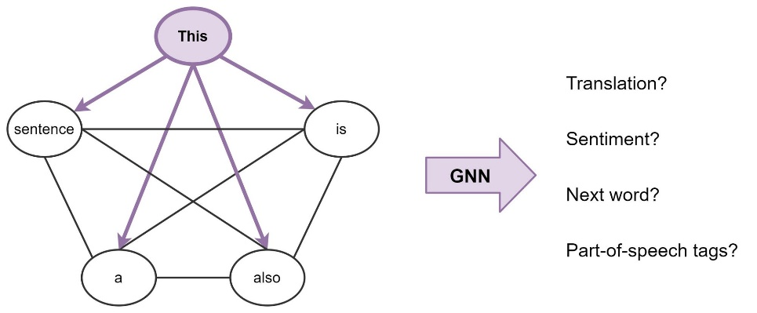
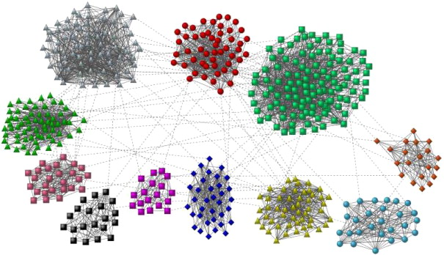
Application of GNNs
Natural Language Processing
GNNs in computer vision
Clustering & Community detection

Slide 21
Disadvantages of GNNs
The most basic limitations of GNN are:
* Works of GNN limited to a fixed number of points,
* Time and space complexity are higher.
* Less handling of edges of graphs based on their types and relations

Slide 22
04
Graph Convolutional Network

Slide 23
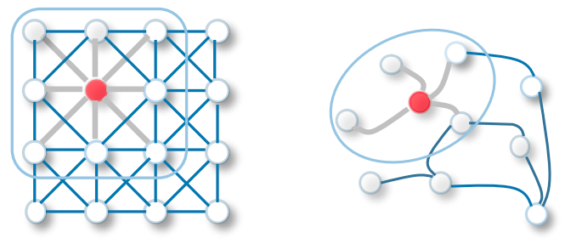
Graph Convolutional Network
Graph Convolutional Network (GCN) là một mô hình học sâu được sử dụng để xử lý dữ liệu trên đồ thị.
GCN có thể học được các đặc trưng của các đỉnh và cạnh trong đồ thị, giúp cho việc phân loại, dự đoán và nhận dạng trên đồ thị trở nên dễ dàng hơn.
Key idea: GCN sử dụng các phép tính convolution trên đồ thị để học các đặc trưng của các đỉnh và cạnh trong đồ thị.
Notes:
In the context of graphs, convolution is defined as a way of aggregating information from neighboring nodes and using it to update the representation of a target node.

Slide 24
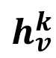
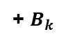
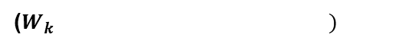
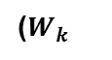
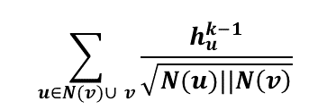
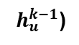
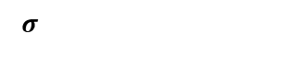
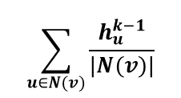
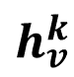
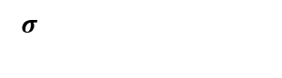
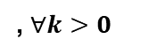
Graph Convolutional Network
GCN sử dụng ma trận trọng số để tính toán đặc trưng của các đỉnh trong đồ thị.
Các đặc trưng của các đỉnh được tính toán bằng cách lấy trung bình có trọng số của các đặc trưng của các đỉnh kề cận.
Các đặc trưng của các cạnh trong đồ thị cũng được tính toán bằng cách lấy trung bình có trọng số của các đặc trưng của các đỉnh kề cận.
$$\sum_{u∈N(v)∪ v}{\frac{h_{u}^{k−1}}{\sqrt{N(u)||N\left(v\right)}}}$$
$$h_{v}^{k}$$
$σ$
=
($W_{k} )$
GCN:
$$\sum_{u∈N(v)}{\frac{h_{u}^{k−1}}{|N(v)|}}$$
$$h_{v}^{k}$$
$σ$
=
($W_{k}$
+ $B_{k}$
${ h}_{u}^{k−1}$)
, $∀k>0$
GNN:
Notes:
In the context of graphs, convolution is defined as a way of aggregating information from neighboring nodes and using it to update the representation of a target node.

Slide 25

Graph Convolutional Network
1 hidden layer có thể được biểu diễn như sau:
$$H^{(k+1)}=f(H^{k},A)$$
$$H^{(k+1)}=σ(D^{−\frac{1}{2}}\text{AI}D^{−\frac{1}{2}}H^{k}W_{k})$$
Trong đó hàm f có thể biểu diễn đơn giản bằng công thức sau:

Slide 26
05
GraghSage

Slide 27

GraphSAGE
GraphSAGE = Graph + Sample + Aggregate
Notes:
primary idea of GraphSAGE is to learn useful node embeddings using only a subsample of neighbouring node features, instead of the whole graph. In this way, we don’t learn hard-coded embeddings but instead learn the weights that transform and aggregate features into a target node’s embedding.

Slide 28

GraphSAGE
$h_{v}^{k}= σ(W_{k}∙AGG\left(\left\{h_{u}^{k−1},∀u∈N\left(v\right)\right\}\right), h_{v}^{k−1}$)
Notes:
primary idea of GraphSAGE is to learn useful node embeddings using only a subsample of neighbouring node features, instead of the whole graph. In this way, we don’t learn hard-coded embeddings but instead learn the weights that transform and aggregate features into a target node’s embedding.

Slide 29

GraphSAGE

Slide 30



GraphSAGE Variants
Mean
$$\sum_{u∈N(v)}{\frac{h_{u}^{k−1}}{|N(v)|}}$$
AGG =
Pool
AGG =$γ(\left\{Qh_{u}^{k−1},∀u∈N\left(n\right)\right\})$
LSTM
AGG =$LSTM([h_{u}^{k−1},∀u∈π(N\left(n\right))])$

Slide 31
Disadvantages of
Graph Neural Networks
Memory requirement
Transductive setting
Directed edges and edge features
Limiting assumption

Slide 32

Types of Graph Neural Networks Tasks
6
Graph Generation
1
Graph Classification
2
5
Graph Embedding
Node Classification
4
Link Prediction
3
Community Detection

Slide 33
06
Bài Tập
Notes:
Transductive learning là một phương pháp học máy trong đó mô hình được huấn luyện trên một tập dữ liệu cụ thể và được sử dụng để dự đoán các giá trị đầu ra cho các điểm dữ liệu trong tập dữ liệu đó. Tuy nhiên, mô hình không thể được sử dụng để dự đoán các giá trị đầu ra cho các điểm dữ liệu mới nằm ngoài tập dữ liệu huấn luyện ban đầu. Trong transductive learning, mô hình được huấn luyện trên toàn bộ tập dữ liệu và được sử dụng để dự đoán các giá trị đầu ra cho các điểm dữ liệu trong tập dữ liệu đó.
Inductive learning là một phương pháp học máy trong đó mô hình được huấn luyện trên một tập dữ liệu cụ thể và được sử dụng để dự đoán các giá trị đầu ra cho các điểm dữ liệu mới nằm ngoài tập dữ liệu huấn luyện ban đầu. Trong inductive learning, mô hình được huấn luyện trên một tập dữ liệu con của toàn bộ tập dữ liệu và được sử dụng để dự đoán các giá trị đầu ra cho các điểm dữ liệu mới nằm ngoài tập dữ liệu huấn luyện ban đầu.

Slide 34
1
Hãy giải thích cách GNN áp dụng đặc trưng của các đỉnh và cạnh để tính toán đặc trưng của một đỉnh trong đồ thị.
Cách GNN áp dụng đặc trưng của các đỉnh và cạnh để tính toán đặc trưng của một đỉnh trong đồ thị là sử dụng một mạng nơ-ron để tính toán đặc trưng của mỗi đỉnh dựa trên đặc trưng của đỉnh đó và các đặc trưng của các đỉnh và cạnh kề. Quá trình tính toán đặc trưng này được thực hiện thông qua các lớp của GNN

Slide 35
2
Hãy nêu ví dụ về các loại lớp GNN khác nhau và giải thích sự khác nhau giữa chúng.
Graph Convolutional Network (GCN): Sử dụng tích chập đồ thị để lấy trung bình trọng số của các đặc trưng của các đỉnh và cạnh kề để tính toán đặc trưng của mỗi đỉnh.
GraphSAGE: Sử dụng phép tổng hợp cục bộ (local aggregation) để lấy thông tin đặc trưng từ các đỉnh và cạnh kề để tính toán đặc trưng của mỗi đỉnh.
Gated Graph Neural Network (GGNN): Sử dụng cổng đầu vào để xác định độ quan trọng của các đỉnh và cạnh kề để tính toán đặc trưng của mỗi đỉnh.

Slide 36
3
Hãy giải thích cách GNN giải quyết vấn đề về sự thay đổi kích thước đồ thị (graph size) trong quá trình huấn luyện.
GNN giải quyết vấn đề về sự thay đổi kích thước đồ thị trong quá trình huấn luyện bằng cách sử dụng các lớp chuyển đổi (pooling, unpooling) để điều chỉnh kích thước đồ thị.

